Slide 1
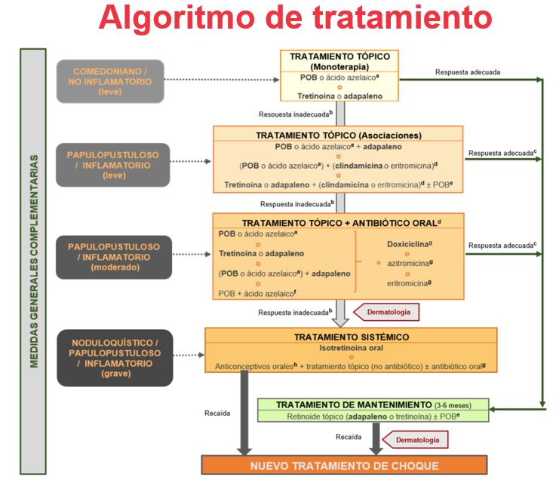
Tratamiento del acné: actualización BTA 2.0 2019; (4)
Centro Andaluz de Documentación e Información de Medicamentos
Queda expresamente prohibida la reproducción de este documento con ánimo de lucro o fines comerciales. Cualquier transmisión, distribución, reproducción, almacenamiento, o modificación total o parcial, del contenido será de exclusiva responsabilidad de quien lo realice.

Slide 2
Justificación:
Las recomendaciones y pautas de tratamiento del acné han sufrido cambios en los últimos años por la nueva información sobre su etiología y fisiopatología, los problemas de seguridad de algunos fármacos y el aumento de las resistencias antibióticas.
Objetivo:
Revisar y actualizar el tratamiento del acné, incorporando las nuevas evidencias y las recomendaciones de las guías publicadas; incidiendo en los aspectos de mayor interés en atención primaria.

Slide 3
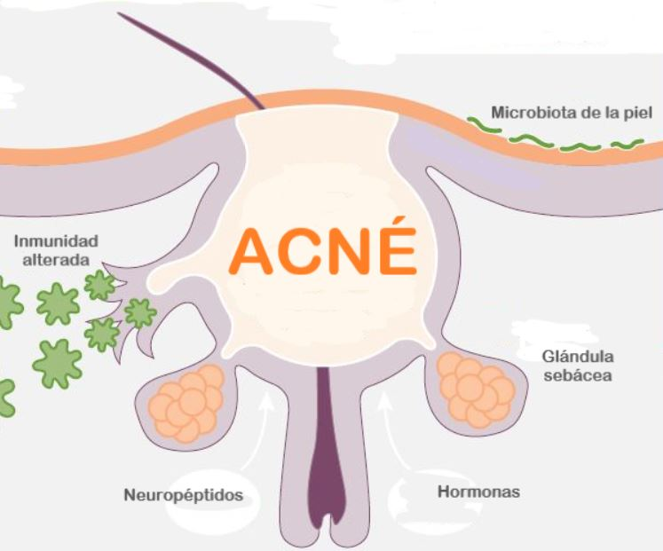
Generalidades
!
. Etiología y fisiopatología:
nueva información
. Problemas de seguridad de algunos fármacos
. ↑ resistencias antibióticas
. Dermatosis inflamatoria
crónica del folículo pilosebáceo
. Enfermedad inflamatoria
compleja: hipersecreción
sebácea, hiperqueratosis folicular, ↑ flora bacteriana, alteración inmunidad, alteraciones hormonales, mecanismos neuroendocrinos, factores genéticos, factores externos
DIAGNÓSTICO
. Examen clínico
. No se recomienda cultivo microbiológico, salvo sospecha de foliculitis y casos resistentes
. Analítica hormonal sólo en mujeres con hiperandrogenismo
?
EPIDEMIOLOGÍA
. No existe clasificación
estándar
. No hay un criterio unificado para valorar la gravedad
. Las recomendaciones terapéuticas han cambiado y presentan algunas variaciones
. Adolescentes (13-18 años):
80-85%, mayoritariamente varones
. Adultos: 3% varones, 11-12% mujeres
. Afecta principalmente a la cara, pero también puede afectar cuello, espalda, hombros, tórax, brazos
. Presentación variable y con frecuencia
mixta: comedones, lesiones inflamatorias
(pápulas, pústulas), nódulos, quistes,
cicatrices, hiperpigmentación postinflamatoria
PRESENTACIÓN CLÍNICA
. Suele evolucionar de forma benigna pero
hasta el 30% de casos precisan tratamiento
. Puede generar malestar físico, psicológico y social y empeorar la calidad de vida de los pacientes
. Recaídas frecuentes
!

Slide 4
Clasificación y formas clínicas
COMEDONIANO/NO INFLAMATORIO (leve) Predominio de comedones (abiertos o cerrados) (n<20) Algunas lesiones papulopustulosas inflamatorias pequeñas y aisladas (n<10) Ausencia de nódulos y quistes Afecta sólo a la cara
PAPULOPUSTULOSO/INFLAMATORIO (leve-moderado) Numerosos comedones (n=10-40) Predominio de pápulas y pústulas inflamatorias (n=10-40) Alguna lesión nodular pequeña (n=0-10) Ausencia de quistes Lesiones más extensas, generalmente superficiales Suele afectar sólo a la cara
NODULOQUÍSTICO/PAPULOPUSTULOSO/INFLAMATORIO (grave) Numerosos comedones que pueden estar fusionados (n=40-100) Numerosas pápulas y pústulas infamatorias (n>40) Nódulos y quistes con tendencia a fusionarse (n>10) Lesiones extensas, infiltrantes, profundas y dolorosas Posible destrucción de tejidos, abscesos, cicatrices Además de la cara, suele afectar también a otras zonas (tórax, espalda….)
n: nº de lesiones en la cara; pápulas y pústulas: lesiones≤5 mm; nódulos: lesiones>5 mm

Slide 5
Tratamiento: objetivos
Reducir o eliminar lesiones
Prevenir cicatrices e hiperpigmen-
tación
Mejorar malestar y aspecto físico
Reducir impacto psicológico y mejorar calidad de vida
Evitar las recaídas

Slide 6
Tratamiento farmacológico
Disparidad metodológica en los estudios
Dificultad para comparar las recomendationes de diferentes guías
Cambios en las recomendaciones terapéuticas
Nuevos fármacos, asociaciones a dosis fijas y formulaciones
Problemas de seguridad de algunos fármacos
↑ cepas P.acnes resistentes sobre todo a eritromicina (>50% en algunos casos)
↓ utilización antibióticos
Ausencia de un criterio unificado o de consenso sobre el tratamiento
Algunos tratamientos diponen de evidencias limitadas
No se ha establecido el efecto mínimo relevante para el paciente
Poca información sobre el tratamiento de zonas diferentes a la cara
No establecida la utilidad de terapias coadyuvantes o de apoyo

Slide 7
Tratamiento tópico*
VARIOS | Peróxido de benzoilo . Bactericida, anticomedoniano, antiinflamatorio, queratolítico, cicatrizante . No asociado a resistencias . Puede mejorar eficacia de otros tratamientos y ↓ riesgo de resistencias (antibióticos) . Puede producir irritación cutánea, descamación, fotosensibilidad y blanquear/decolorar piel, ropa y pelo
 | Ácido azelaico . Menos evidencias y menos toxicidad potencial que peróxido de benzoilo . Puede aclarar el color de la piel . Utilidad en hiperpigmentación postinflamatoria . Puede utilizarse en embarazadas
RETINOIDES | . Utilidad en cualquier tipo de acné . Pueden mejorar la eficacia de otros tratamientos tópicos . Efectos adversos cutáneos, fotosensibilidad . Contraindicados en embarazadas y mujeres que planifiquen un embarazo . Tretinoína: mayor evidencia . Adapaleno: parece mejor tolerado
ANTIBIÓTICOS | . Propiedades antibacterianas y antiinflamatorias . Riesgo de resistencias (ver recomendaciones) . Nunca como tratamiento de primera línea, ni en monoterapia . Relativamente bien tolerados, pueden producir irritación local leve y fotosensibilidad . Clindamicina y eritromicina los más utilizados . Otros autorizados en España: Ácido fusídico, nadifloxacino
ASOCIACIONES | . Peróxido de benzoilo / clindamicina . Peróxido de benzoilo / adapaleno . Tretinoína / clindamicina . Eritromicina / acetato de zinc
(*) Seleccionar la formulación según tipo de piel, localización y extensión de las lesiones, preferencias del paciente y condiciones ambientales/climáticas

Slide 8
Tratamiento sistémico
ANTIBIÓTICOS | . Propiedades antibacterianas y antiinflamatorias . Riesgo de resistencias (ver recomendaciones) . Nunca como tratamiento de primera línea, ni en monoterapia . La mayoría de efectos adversos leves y transitorios Tetraciclinas . Pueden producir fotosensibilidad y reducir la eficacia de los anticonceptivos orales . Doxiciclina: opción preferente . Minociclina: no recomendada por relación riesgo/beneficio desfavorable Macrólidos . Se han asociado a cardiotoxicidad, hepatotoxicidad e hipersensibilidad . Riesgo elevado de interacciones . Alternativa a tetraciclinas en caso de intolerancia, contraindicación o ineficacia . Azitromicina: primera opción . Eritromicina: papel muy limitado (↑ resistencias)
RETINOIDES | Isotretinoína (oral) ▼ . Antiinflamatorio y cicatrizante . Curación total (sin recaídas): 80-85% . Eficaz en acné inflamatorio y no inflamatorio . De utilidad en acné noduloquístico grave y cicatrizante y en acné moderado resistente, recurrente, cicatrizante o con afectación psicológica/psicosocial . Numerosos efectos adversos, la mayoría poco graves, dosis-dependientes y transitorios: sequedad de piel y mucosas, alteraciones musculoesqueléticas….. . Contraindicado en embarazadas . Mujeres con capacidad de gestación: “Plan de prevención de embarazos” . Seguimiento especial, visado
ANTICONCEPTIVOS | . Estrógeno+progestágeno . Propiedades antibacterianas y antiinflamatorias . Uso limitado por riesgo cardiovascular . Autorizados en España: ciproterona/etinilestradiol (▼), dienogest/etinilestradiol
(▼) “Seguimiento adicional” para detectar nueva información de seguridad

Slide 9
Recomendaciones para reducir el riesgo de resistencias: antibióticos tópicos y sistémicos
No utilizar como tratamiento de primera línea en ningún caso
No utilizar nunca como monoterapia
No utilizar como tratamiento de mantenimiento
No asociar antibióticos tópicos y orales en ningún caso
Limitar la duración del tratamiento (≤3-4 meses), salvo casos excepcionales
Administrar siempre asociados con peróxido de benzoilo y/o retinoides tópicos
Evaluar la respuesta al tratamiento (4-8 semanas) y valorar su continuación
Cuando finalice el tratamiento antibiótico, mantener el tratamiento tópico con peróxido de benzoilo y/o retinoides
Si fuese necesario reiniciar el tratamiento antibiótico (recaídas), utilizar el mismo
Considerar su utilización de forma individualizada, valorando riesgo/beneficio en cada caso
Tener en cuenta patrones de resistencia locales

Slide 10
Selección del tratamiento
Tratamiento escalonado y progresivo en función de:
Gravedad
Resultados
Tratamiento individualizado en función de:
Gravedad
Presentación clínica
Posibles secuelas psicológicas
Afectación de la calidad de vida
Eficacia y tolerabilidad de terapias previas
Tipo de piel
Formulaciones disponibles
Cumplimiento potencial
Coste
Terapia combinada en la mayoría de los casos

Slide 11
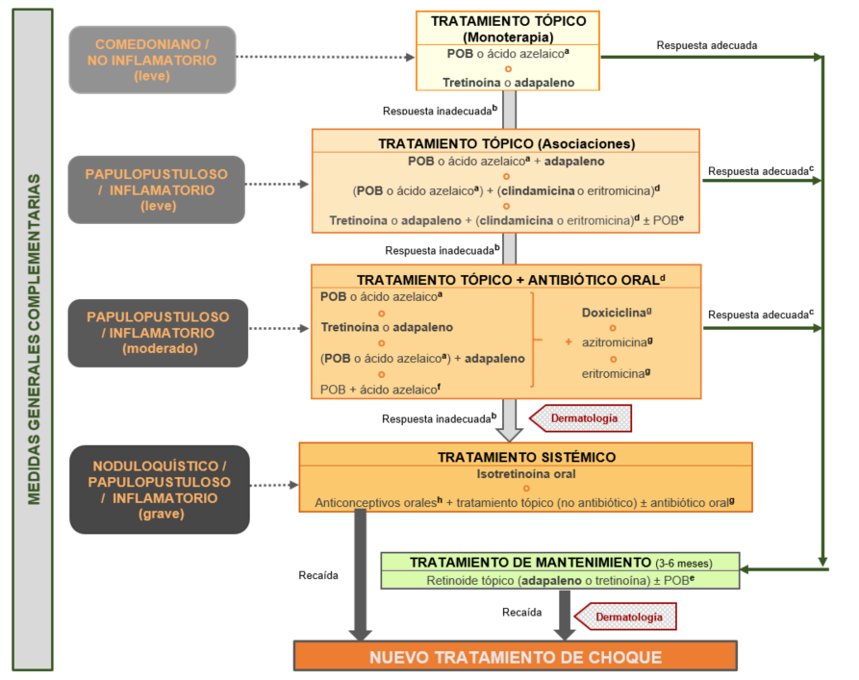
Algoritmo de tratamiento
Negrita: fármacos de elección; POB: peróxido de benzoílo; (a) A. azelaico: posible alternativa a POB en pacientes con pieles muy sensibles o irritables; o con hiperpigmentación postinflamatoria; (b) Antes de ↑ un escalón en el tratamiento, probar todas las opciones posibles dentro del mismo (≈2-3 meses cada una) y descartar otras posibles causas de ineficacia (formulación, pauta, interacciones, cosméticos, incumplimiento, intolerancia, medidas generales inadecuadas, etc); (c) Valorar ↓ un escalón en el tratamiento; (d) No utilizar nunca en monoterapia; no asociar antibióticos tópicos y orales; al finalizar el tratamiento antibiótico (duración máxima 3-4 meses), mantener tratamiento tópico; (e) No asociar POB con tretinoína (sólo con adapaleno); (f) Excepcionalmente, casos muy resistentes; (g) Doxiciclina (elección)→ azitromicina (alternativa)→ eritromicina (sólo casos excepcionales de intolerancia/contraindicación); (h) Sólo en mujeres (>15 años) con hiperandrogenismo y acné grave o recidivante, o en brotes en el período premenstrual.

Slide 12
Seguimiento
Revisar tratamiento
a los 2-3 meses (1-2 meses antibióticos)
Evaluar eficacia y seguridad
Antes de ↑ un escalón de tratamiento comprobar y valorar:
Signos/síntomas de gravedad
Fármacos que induzcan/agraven el acné
Cosméticos inadecuados
Lavados agresivos, manipulación de lesiones
Dieta, estrés
Formulación o pauta inadecuadas
Aplicación o administración incorrectas
Efectos adversos, interacciones
Exacerbación
Incumplimiento
Información al paciente inadecuada
Respuesta inadecuada
Continuar, modificar o finalizar
TRATAMIENTO DE MANTENIMIENTO
(excepto pacientes tratados con isotretinoína oral)

Slide 13
Medidas generales complementarias
Recomendadas en todos los pacientes con acné, independientemente del tratamiento farmacológico
Lavado suave y secado cuidadoso de la zona afectada
Lavado regular del cabello y evitar su contacto con el rostro
Tratamientos tópicos: utilizar crema emoliente no grasa (oil-free)
Isotretinoína oral: utilizar crema emoliente y bálsamo labial
Utilizar productos y cosméticos de base acuosa (oil-free)
Utilizar protectores solares para pieles acneicas (oil-free)
Preferible afeitado manual frente al eléctrico
Evitar cremas y cosméticos grasos
Evitar lavados agresivos de la zona afectada
No manipular las lesiones
Evitar exposición al sol (en la medida de lo posible)
Evitar fármacos fotosensibilizantes
Evitar fármacos que puedan inducir/agravar el acné
Evitar afeitado (si es posible)
No parece necesario modificar la dieta, salvo en casos puntuales

Slide 14
Criterios de derivación a dermatología
Acné fulminante.
Tratamiento con isotretinoína oral.
Acné cicatrizante de cualquier gravedad.
Alteraciones endocrinas, mujeres con ovarios poliquísticos o signos de hiperandrogenismo.
Efectos adversos graves, intolerancia a los tratamientos habituales.
Recidiva tras un tratamiento sistémico

Slide 15
Información a los pacientes
Enfermedad: frecuente, crónica, autolimitante, no contagiosa, no causada por mala higiene.
Tratamiento: opciones, eficacia, efectos adversos.
Puede producirse una exacerbación al principio del tratamiento
Pueden pasar semanas o meses hasta obtener una respuesta adecuada y suficiente
Posibilidad de recaídas después de la resolución de las lesiones → tratamiento de mantenimiento.
Algunos efectos adversos (sobre todo cutáneos) pueden aparecer al principio del tratamiento, pero suelen desaparecer al avanzar el mismo.
Importancia del cumplimiento y la aplicación adecuada y regular del tratamiento
Medidas generales complementarias.
Cuándo se debe consultar al médico.
Dónde se puede conseguir información adicional.
Plan de tratamiento, seguimiento y evaluación: planificar y consensuar en cada caso.

Slide 16
Puntos clave
Acné: dermatosis crónica de presentación clínica variable y con frecuencia mixta, que requiere tratamiento farmacológico hasta en el 30% de los casos.
Tratamiento individualizado, escalonado y progresivo. Las opciones (casos leves): primero tratamiento tópico (monoterapia o asociación), segundo fármacos tópicos + antibióticos orales y tercero retinoides sistémicos (isotretinoína oral) o anticonceptivos orales (mujeres).
Para reducir las resistencias: los antibióticos (tópicos y orales) no deben utilizarse como tratamiento de primera línea, de mantenimiento, ni en monoterapia; limitar su administración (≤ 3-4 meses) y no asociar antibióticos tópicos y orales.
Los retinoides (tópicos y orales) están contraindicados en embarazadas. La isotretinoína oral requiere prescripción y control por dermatólogo y seguimiento especial; y en mujeres con capacidad de gestación, seguir el “Plan de embarazos”.
Evaluar el tratamiento a los 2-3 meses (1-2 meses los antibióticos)→ continuar, modificar o suspender. Si la respuesta es inadecuada, antes de pasar al siguiente escalón probar todas las opciones posibles y valorar posibles causas de ineficacia.
Se recomienda tratamiento de mantenimiento (tópico) en todos los pacientes, menos en los tratados con isotretinoína oral.
Derivar a dermatología: acné cicatrizante, efectos adversos graves, intolerancia de tratamientos habituales, recidiva tras tratamiento sistémico, alteraciones endocrinas.
Todos los pacientes deben seguir las medidas generales complementarias, pero no parece necesario modificar la dieta (salvo casos excepcionales).

Slide 17
Bibliografía recomendada:
Asai Y et al. Management of acné: Canadian clinical practice guideline. CMAJ. 2016; 188(2): 118-26
Zaenglein AL et al. Guidelines of care for the management of acne vulgaris. J Am Acad Dermatol 2016; 74(5): 945-73
Nast A et al. S3-Guideline for the Treatment of Acne. European Dermatology Forum. Update 2016.
Thiboutot DM et al. Practical management of acne for clinicians: An international consensus from the Global Alliance to Improve Outcomes in Acne. J Am Acad Dermatol. 2018;78(2 Suppl 1):S1-S23
Corbi Llopis R et al. Tratamiento del acné. Guía de Terapéutica Antimicrobiana del Área Aljarafe. 2018 (Marzo)
Traitement de l’acné par voie locale et generale. Societé Fraçaise de Dermatologie. 2015
Sinclair W. Guidelines for the Management of Acne Vulgaris. S Afr Fam Pract. 2017; 59(1): 24-9

Slide 18
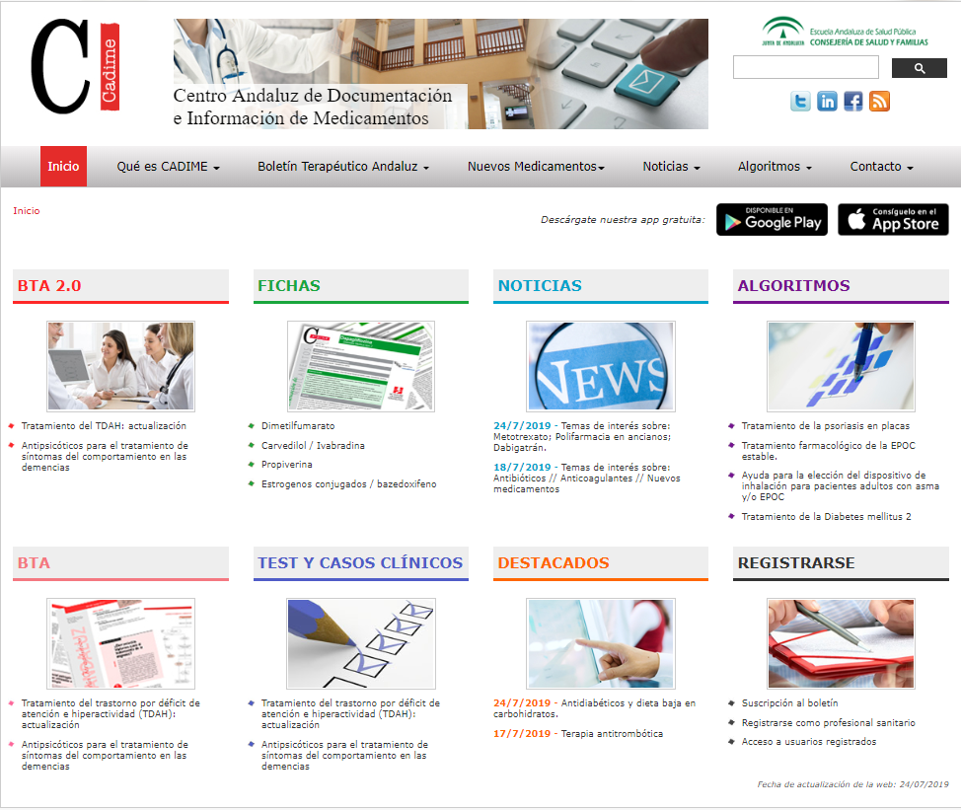
Más información:
Bol Ter Andal. 2019; 34(4)
http://www.cadime.es/

